Slide 1

PWA入门
架构组—吴建明
2018年7月13日

Slide 2
目录
PWA 简介
环境搭建
相关技术
目前业界方案推荐
PWA未来
其他

Slide 3
PWA 简介
渐进增强：一开始就针对低版本浏览器进行构建页面，完成基本的功能，然后再针对高级浏览器进行效果、交互、追加功能达到更好的体验。
PWA （Progressive Web Apps）：以service worker 的相关技术为核心的渐进式增强 WEB 应用。
相关技术：
1、service worker
2、Cache
3、拦截网络请求fetch
4、添加到主屏幕

Slide 4
环境搭建
local环境搭建参考：https://github.com/hjmob/pwa-learn
使用 Lets Encrypt 生成用于 https 站点的免费 SSL 证书：
https://lzw.me/a/lets-encrypt-ssl.html

Slide 5
service worker
service worker :是独立与主线程外的线程，在页面中注册并安装成功后，运行于浏览器后台，不受页面刷新的影响，可以监听和截拦作用域范围内所有页面的 HTTP 请求。
Service Worker 特点：
1、网站必须使用 HTTPS。除了使用本地开发环境调试时(如域名使用 localhost)
2、运行于浏览器后台，可以控制打开的作用域范围下所有的页面请求
3、单独的作用域范围，单独的运行环境和执行线程
4、不能操作页面 DOM。但可以通过事件机制来处理

Slide 6
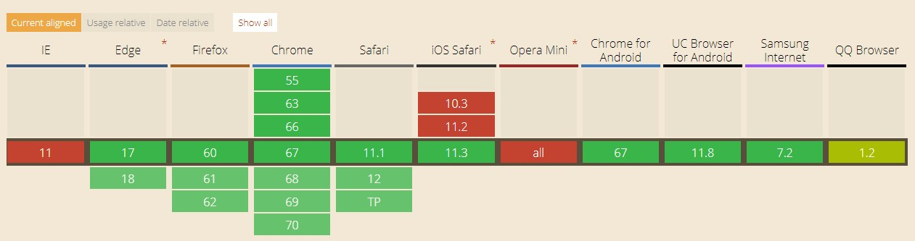
service worker 兼容性

Slide 7
service worker 生命周期
installing
installed
activating
activated
redundant
Service Worker 注册之后，表示开始安装，触发 install 事件回调指定一些静态资源进行离线缓存。
Service Worker 已经完成了安装，并且等待其他的 Service Worker 线程被关闭。
在这个状态下没有被其他的 Service Worker 控制的客户端，允许当前的 worker 完成安装，并且清除了其他的 worker 以及关联缓存的旧缓存资源，等待新的 Service Worker 线程被激活。
在这个状态会处理 active事件回调 (提供了更新缓存策略的机会)。并可以处理功能性的事件 。
这个状态表示一个 Service Worker 的生命周期结束。
register('/sw.js')
waiting

Slide 8
service worker 生命周期支持事件
install
Service Worker 安装成功后被触发
activate
Service Worker 安装完成后并进入激活状态时触发
fetch (请求)
当浏览器在当前指定的 scope 下发起请求时触发
message
push (推送)
sync (后台同步)
主进程发送消息时触发
接收到推送的消息时触发
后台同步时触发

Slide 9
service worker
sw.js 不会被缓存
（修改）
浏览器
下载sw.js发现以改变
下载新资源（包括新html）
改变版本号
服务器
（ expires ）

Slide 10
service worker 更新
1、无论后台是否有缓存，只要sw.js 中的内容变化，都会被重新加载，触发相关的生命周期。
2、通过self.skipWaiting()，self.clients.claim() 使新的service worker激活，但页面还是不会变化，可以通过postMessage触发事件达到主进程，弹出提示框，让用户点击确认刷新页面
3、如果采用了后端缓存，需要把所有应用到的静态资源也改变名称

Slide 11
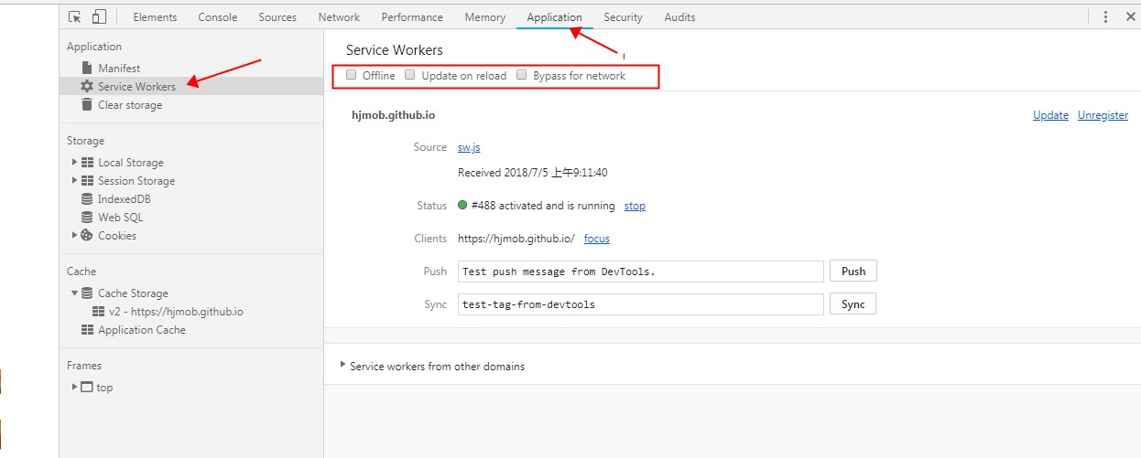
service worker 调试

Slide 12
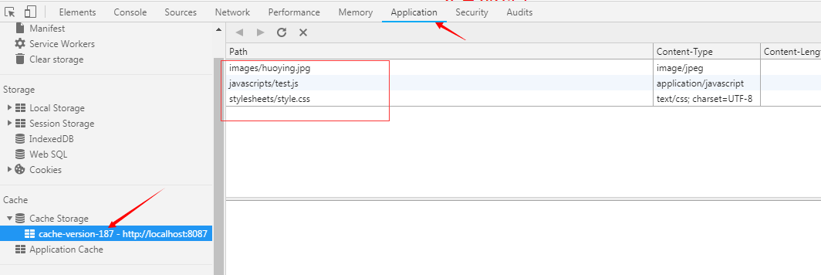
service worker 调试

Slide 13
添加到主屏幕
触发条件：
1、manifest.json 文件
2、清单文件需要启动 URL
3、需要 144x144 的 PNG 图标
4、网站正在使用通过 HTTPS 运行的 Service Worker
5、用户需要至少浏览网站两次，并且两次访问间隔在五分钟之上（Chrome 测试是第一次就触发了）

Slide 14
manifest.json
{
"name": "Progressive Times web app", // 用作当用户被提示安装应用时出现的文本
"short_name": "Progressive Times", // 用作当应用安装后出现在用户主屏幕上的文本
"start_url": "/index.html", // 打开后第一个出现的页面地址
"display": "standalone", // 定义应用的显示方式
"description": "应用描述", // 参考 meta 中的 description
"orientation": "natural", // 定义默认应用显示方向，竖屏、横屏
"prefer_related_applications", false, // 是否设置对应应用
"theme_color": "#FFDF00", // 主题颜色，用于控制浏览器地址栏着色
"background_color": "#FFDF00", // 应用加载之前的背景色，用于应用启动时的过渡
"icons": [ // 定义不同尺寸的图标，最终会根据应用场景选择合适大小的图标
{
"src": "icon.png",
"sizes": "144x144",
"type": "image/png" // 非必填
}
],
"scope": "/" // 设置 PWA 的作用域
}

Slide 15
引入manifest.json
<!-- head 中引入 manifest 文件 -->
<link rel="manifest" href="/manifest.json" />

Slide 16
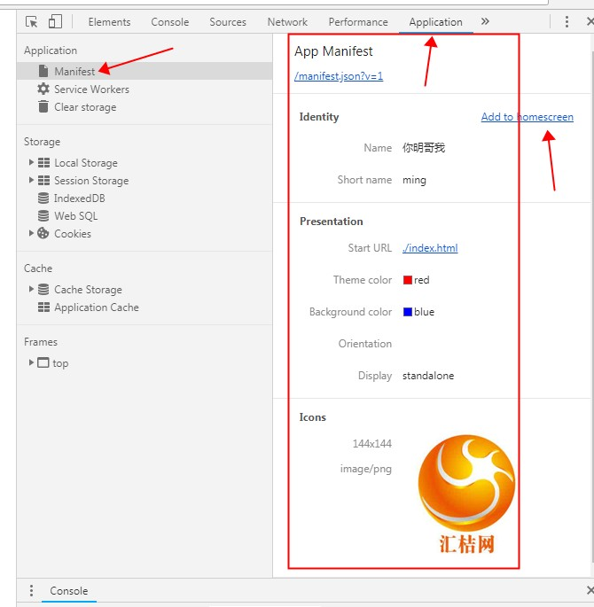
调试
调试技巧：
用户拒绝或确认之后之提示就出不来了，测试的话可以
通过改变端口的方式，并点击右方的Add to homescreen来触发。

Slide 17
目前业界方案推荐
offline 插件：
webpack 插件，框架无关，支持SPA，降级到application
https://github.com/NekR/offline-plugin（官网）
https://segmentfault.com/a/1190000010669126 （中文介绍）
lavas ：
百度出的一套基于 Vue 的 PWA 解决方案
https://lavas.baidu.com/ （官网）
Workbox ：
谷歌出的 PWA 解决方案，lavas 是基于Workbox 封装的。
https://zoumiaojiang.com/article/amazing-workbox-3/

Slide 18
PWA未来
1、推送通知postMessage/Notification
2、数据同步
3、web Steam 流式数据，内容不用等待全部加载完才显示，可以一遍加载一边显示。
4、web 蓝牙api
5、web 分享api
6、支付请求api
7、硬件访问：近场通讯、传感器、加速度计、形状检测（人脸检测、条形码、文本检测）

Slide 19
Application Cache 废弃原因
https://www.zhihu.com/question/29876535
1.更新机制：一旦你采用了manifest之后，你将不能清空这些缓存，只能更新缓存，或者得用户自己去清空这些缓存。这里一旦更新到错误的页面，将被缓存起来，而无法有机会访问到正确的页面，那么就只能杯具了，所以保证更新的页面资源的正确性显得尤为重要。另外电信之类的运营商很喜欢在一些流量大的网站进行劫持广告，这样的话，很可能在更新过程将这些广告给缓存起来了，那就杯具了。
2.manifest本身的编写要求比较严格，要注意换行跟路径文件名之类的问题。不然缓存将无效。
3.如果更新的资源中有一个资源更新失败了，将导致全部更新失败，将用回上一版本的缓存。
4.二次更新的问题，即在更新新版本过程中，用户需要第一次时访问的还是旧的资源，需要第二次进去才是新的资源。如果此时后台接口发生变化，访问第一次时的旧数据很可能将出现兼容问题。
5.限制大小问题，一般是最多缓存5mb，不过一般是够用的。
6.回滚问题，这个可以参考之前的一篇《慎用manifest》的文章，大体是从无到有，又想回滚到无的情形。

Slide 20
PWA 性能测试数据
不保存html(101k) |  |  | 保存html(101k) |  |  | 无PWA(纯后端expires缓存)(100k)
load | req |  | load | req |  | load | req
519ms | 10 |  | 1.27s | 10 |  | 479ms | 6
494ms | 10 |  | 447ms | 10 |  | 425ms | 6
393ms | 7 |  | 124ms | 7 |  | 410ms | 6
402ms | 7 |  | 146ms | 7 |  | 383ms | 6
489ms | 7 |  | 127ms | 7 |  | 404ms | 6
后三次均值： | 428ms |  | 后三次均值： | 132ms |  | 后三次均值： | 399ms

Slide 21
PWA 性能测试数据
1、采用PWA 第一二次会需要预缓存的内容，所以相比于第三次的请求，多出了三个请求。
2、采用PWA需要多加载sw.js 所以相对于纯后端缓存，多出了1个请求。请求数据上也相对大一些。
3、后三次请求基本相同（PWA多出来的sw.js是必须的，无法消除的），通过此数据对比，得出以下结论：
a、不保存html基本跟纯后端缓存一样快。
b、保存html明显优于其他两者，从原理上解析：避免了html加载和解析的时间，所以相对较快

Slide 22
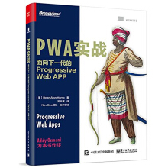
相关学习资料
Service_Worker MDN 文档：https://developer.mozilla.org/zh-CN/docs/Web/API/Service_Worker_API
LAVAS 上PWA 介绍：https://lavas.baidu.com/pwa
介绍得比较完整的博客：https://lzw.me/a/pwa-service-worker.html
文档：https://developer.mozilla.org/zh-CN/docs/Web/API/ServiceWorker
本教程源代码：https://github.com/hjmob/pwa-learn
workbox 介绍： https://zoumiaojiang.com/article/amazing-workbox-3/
图书推荐：

Slide 23
探讨
1、测试过程中发现应用PWA之后，必定会出现先渲染页面，再去请求新的sw.js 的情况，导致必定会出现旧的页面，请求完成后，只能通过发事件到主进程，通知用户刷新页面或者通过在主进程用程序刷新，是否有办法避免这个过程？

Slide 24


